Slide 1
Η προεδρία George W Bush, 2001-2009
Καθηγητής Χαράλαμπος Παπασωτηρίου

Slide 2
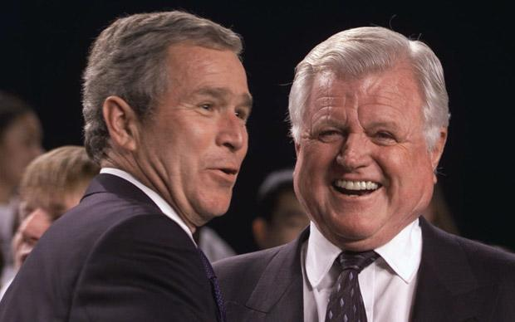
Πρώτη πρωτοβουλία – μείωση φόρου εισοδήματος
Στα βήματα του Reagan
Μάιος 2001 – ανεξαρτητοποίηση του ρεπουμπλικανού γερουσιαστή Jim Jeffords
Ο έλεγχος της Γερουσίας πέρασε στους δημοκρατικούς
Ιούνιος 2001 – No Child Left Behind Act
Δικομματική συναίνεση

Slide 3
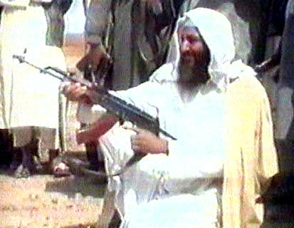
Αλ Κάιντα
Απαρχές: Τέλη δεκαετίας 1980 ιδρύθηκε η αλ Κάιντα («η βάση») από πολεμιστές του ανταρτοπόλεμου των μουτζαχεντίν ενάντια στη σοβιετική εισβολή στο Αφγανιστάν. Χαρακτηριζόταν από υψηλό επίπεδο επαγγελματισμού, καθώς οι μουτζαχεντίν είχαν εκπαιδευτεί από τις μυστικές υπηρεσίες του Πακιστάν, της Σαουδικής Αραβίας και είτε άμεσα είτε έμμεσα από τη CIA.

Slide 4
Αλ Κάιντα
1990 – Ιρακινή εισβολή στο Κουβέιτ - προκαλεί ρήξη μεταξύ Οσάμα Μπιν Λάντεν και σαουδικής μοναρχίας καθώς ο πρώτος προτείνει κήρυξη τζιχάντ ενάντια στον Σαντάμ Χουσεΐν ενώ η δεύτερη προτιμά την προστασία των ΗΠΑ.
1991 – o Οσάμα Μπιν Λάντεν εγκαθίσταται στο Σουδάν, εκδιώκεται το 1996
1996 – η αλ Κάιντα βρίσκει ασφαλή βάση στο Αφγανιστάν και είναι σε θέση να προετοιμάσει φιλόδοξες επιχειρήσεις

Slide 5
Σκοποί της αλ Κάιντα
Εκδίωξη απίστων από τον «οίκο του Ισλάμ»
Ιδίως Σαουδική Αραβία
Βέβηλο μουσουλμάνοι να υπόκεινται σε εξουσία απίστων
Μουσουλμανικές μειονότητες
Ανατροπή καθεστώτων «αποστατών» στον μουσουλμανικό κόσμο
Σύσταση ενιαίου χαλιφάτου

Slide 6
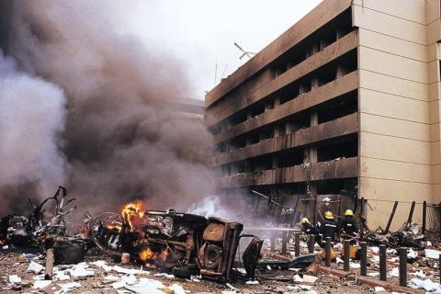
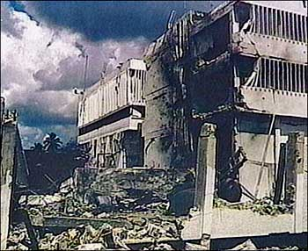
Φεβρουάριος 1998 – κήρυξη ιερού πολέμου (φάτβα) σε ΗΠΑ
1998 – ταυτόχρονη επίθεση στις πρεσβείες ΗΠΑ σε Κένυα και Τανζανία

Slide 7
2000 – USS Cole

Slide 8
11^{η} Σεπτεμβρίου
Άνοιξη 1999 – ο Καλίντ Σεΐχ Μοχάμεντ πείθει τον Οσάμα Μπιν Λάντεν να προχωρήσει στο «σχέδιο των αεροπλάνων»
Τέλη 1999 – στρατολόγηση ριζοσπαστικών ισλαμιστών στη Γερμανία – άτομα που κινούνταν άνετα σε δυτική χώρα – επικεφαλής τους – Μοχάμετ Άττα. Εκπαιδεύθηκαν στο Αφγανιστάν και επέστρεψαν στη Γερμανία τον Φεβρουάριο 2000.
Μάιος-Ιούνιος 2000 – άφιξη αρχικής ομάδας «σχεδίου αεροπλάνων» στις ΗΠΑ.
Καλοκαίρι 2001 – ολοκλήρωση προετοιμασιών.

Slide 9
11^{η} Σεπτεμβρίου

Slide 10
11^{η} Σεπτεμβρίου

Slide 11
11^{η} Σεπτεμβρίου
Άμεσα μέτρα ΗΠΑ - Όταν οι αμερικανικές αρχές αντιλήφθηκαν το μέγεθος της απειλής, διέταξαν την προσγείωση όλων των πολιτικών αεροπλάνων, ώστε η αμερικανική πολεμική αεροπορία να ρίξει όποιο δεν συμμορφωθεί. Ήταν όμως αργά. Η αμερικανική πολεμική αεροπορία πήρε την έγκριση από τον αντιπρόεδρο Cheney (ο πρόεδρος Μπους ήταν εκτός της Ουάσινγκτον) γύρω στις 10.15 να ρίξει το τέταρτο αεροπλάνο, που κατευθυνόταν είτε προς τον Λευκό Οίκο είτε προς το Κογκρέσο, και θα το είχε μάλλον αναχαιτίσει αν δεν το είχαν ήδη ρίξει οι επιβάτες του γύρω στις 10.02, σε απόσταση 20 περίπου λεπτών από την Ουάσινγκτον, καθώς είχαν πληροφορηθεί από συγγενείς τους μέσω κινητών για το που θα κατέληγε η αεροπειρατεία του.

Slide 12
Διεθνής αντίδραση
-Το Συμβούλιο Ασφαλείας υποστήριξε τον αγώνα κατά της διεθνούς τρομοκρατίας.
-Το ΝΑΤΟ ενεργοποίησε για πρώτη φορά το άρθρο 5 για τη συλλογική άμυνα των μελών του.
-Η Ρωσία έπεισε το Ουζμπεκιστάν να θέσει στη διάθεση των ΗΠΑ τις πρώην σοβιετικές βάσεις στο έδαφός του. Παρείχε επίσης πρόσβαση στη Βόρεια Συμμαχία, που συνέχιζε στο βόρειο Αφγανιστάν να αμφισβητεί ένοπλα την κυριαρχία των Ταλιμπάν.
-Το Ιράν υποστήριξε ενεργά τους Σιίτες του Αφγανιστάν, με τρόπους που αποδυνάμωσαν τους Ταλιμπάν κατά τις αμερικανικές επιχειρήσεις
-Το Πακιστάν λόγω της σημαντικής εμπλοκής του με το καθεστώς των Ταλιμπάν ήταν σε θέση να παράσχει στρατηγικές πληροφορίες αλλά και γεωστρατηγική πρόσβαση για την αστραπιαία αμερικανική επιχείρηση ανατροπής του καθεστώτος τους.

Slide 13
Αφγανιστάν, 2001-2

Slide 14
Αφγανιστάν, 2001-2

Slide 15
Αφγανιστάν, 2001-2

Slide 16
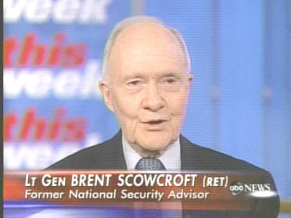
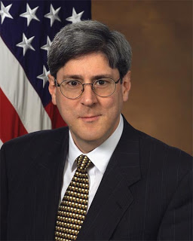
2002-3 – απόφαση για Ιράκ

Slide 17
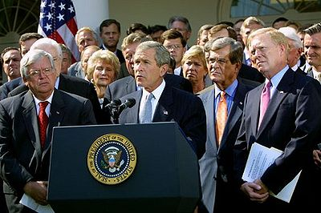
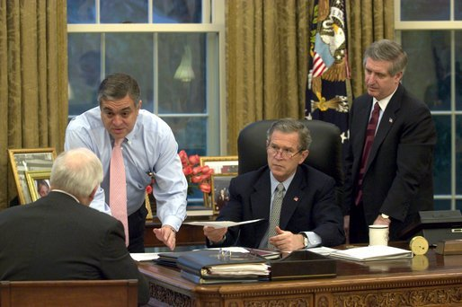
Κογκρέσο – Οκτώβριος 2002
Γερουσία – 77 ναι – 23 όχι
Δημοκρατικοί – 29 ναι – 21 όχι
Λόγω 1990-1
Βουλή των Αντιπροσώπων – 297 ναι – 133 όχι
Δημοκρατικοί – 82 ναι – 126 όχι

Slide 18
Συμβούλιο Ασφαλείας – Φεβρουάριος 2003

Slide 19
Εισβολή Ιράκ – Μάρτιος-Απρίλιος 2003
Κυβέρνηση Μπους 2002-2003
προσανατολισμένη αποκλειστικά στις συμβατικές επιχειρήσεις για την ανατροπή καθεστώτος Σαντάμ Χουσείν
απροετοίμαστη για κατοχή και ενδεχόμενο ανταρτοπόλεμο

Slide 20
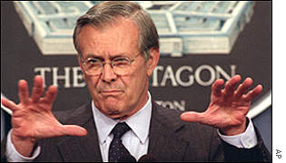
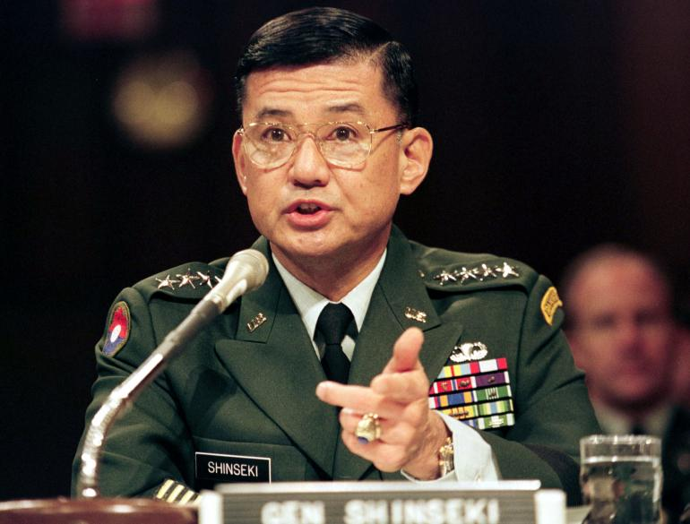
Μείωση εκστρατευτικού σώματος
Όταν ανέλαβε η κυβέρνηση Μπους στις αρχές του 2001, το υφιστάμενο σχέδιο των αμερικανικών ενόπλων δυνάμεων για μια ενδεχόμενη εισβολή στο Ιράκ προέβλεπε τη συγκέντρωση δύναμης 500.000 οπλιτών στη Μέση Ανατολή
Ο υπουργός άμυνας Donald Rumsfeld (2001-2006) θεωρούσε ότι με τα νέα ολοκληρωμένα πολεμικά σύστήματα πολέμου θα εξασφαλιζόταν η αμερικανική στρατιωτική υπεροχή και με πολύ μικρότερα εκστρατευτικά σώματα
Ο Rumsfeld επιδίωκε να προσαρμόσει τις αμερικανικές ένοπλες δυνάμεις στα νέα δεδομένα, ώστε να είναι σε θέση να υλοποιούν ταχείες επιχειρήσεις με μικρότερα και πιο ευέλικτα εκστρατευτικά σώματα. Ως εκ τούτου στο τελικό σχέδιο της εισβολής στο Ιράκ το εκστρατευτικό σώμα μειώθηκε από 500.000 σε 145.000 οπλίτες

Slide 21
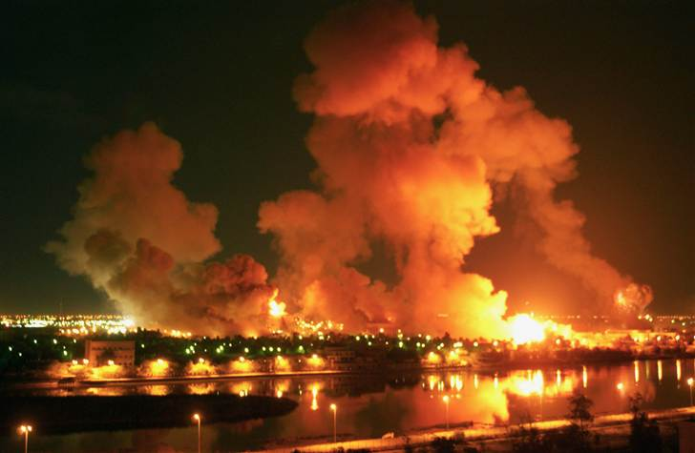
Συμβατικές επιχειρήσεις

Slide 22
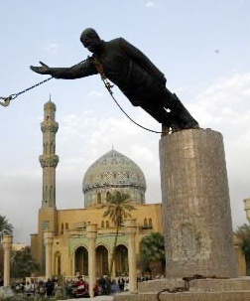
Πτώση Σαντάμ Χουσεϊν

Slide 23
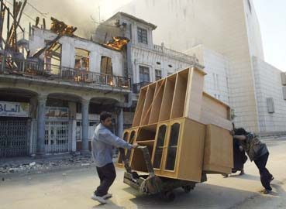
Αδράνεια αμερικανικών δυνάμεων στο κύμα αναρχίας μετά την πτώση του Σαντάμ

Slide 24
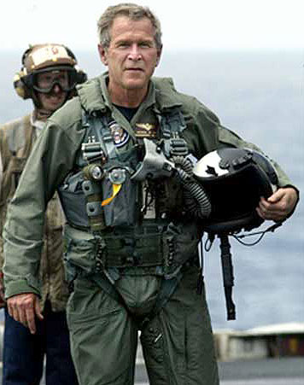

Slide 25
Τρία ολέθρια σφάλματα του επικεφαλής της κατοχής Paul Bremmer – Μάιος 2003
Βαθιά απομπααθικοποίηση του ιρακινού κράτους
Έχασαν τις δουλειές τους όλα τα μέλη του κόμματος Μπααθ που κατείχαν τις τρεις υψηλότερες βαθμίδες σε κάθε δημόσια υπηρεσία, έστω και αν δεν ήταν υψηλά στελέχη στο κόμμα.
Ο σταθμάρχης της CIA στη Βαγδάτη προειδοποίησε τον Bremmer, ότι η κατοχική αρχή δεν θα είχε υψηλόβαθμα στελέχη στις ιρακινές δημόσιες υπηρεσίες με τα οποία να κυβερνήσει το Ιράκ, καθώς και ότι «θα οδηγήσεις 30.000 με 50.000 μπααθικούς στην αντίσταση».

Slide 26
2. Επίσημη κατάλυση του ιρακινού στρατού
Κόπηκαν οι μισθοί εκατοντάδων χιλιάδων στρατιωτικών, πολλοί από τους οποίους είχαν πιστέψει τις προγενέστερες αμερικανικές υποσχέσεις ότι δεν θα απολύονταν και ως εκ τούτου δεν είχαν πολεμήσει ενάντια στην αμερικανική εισβολή.
Απολυθέντες στρατιωτικοί άρχισαν διαδηλώσεις έξω από την «Πράσινη Ζώνη», δηλαδή την οχυρωμένη περιοχή στο κέντρο της Βαγδάτης όπου έδρευε η κατοχική αρχή. Κάποιοι κρατούσαν πανό που έλεγαν: «τηρήστε τις υποσχέσεις σας». Ένας δήλωσε στο ειδησεογραφικό πρακτορείο Reuters, ότι «θα γίνουμε όλοι βομβιστές αυτοκτονίας».

Slide 27
3. Αναβολή παράδοσης εξουσίας σε ιρακινή κυβέρνηση
Καθώς ο Bremer δήλωσε επιπλέον, ότι θα χρειαζόταν μεγάλο χρονικό διάστημα έως τη μετάβαση της εξουσίας σε ιρακινή κυβέρνηση, μάλλον επηρεασμένος από τα προηγούμενα της Γερμανίας και της Ιαπωνίας μετά το τέλος του Δεύτερου Παγκόσμιου Πόλεμου, υπονόμευσε την εικόνα των Αμερικανών ως απελευθερωτών του Ιράκ και ενίσχυσε την πεποίθηση πολλών Ιρακινών, και ιδίως των σουνιτών Αράβων, ότι τους είχε επιβληθεί ταπεινωτικός και απεχθής ξένος ζυγός.

Slide 28
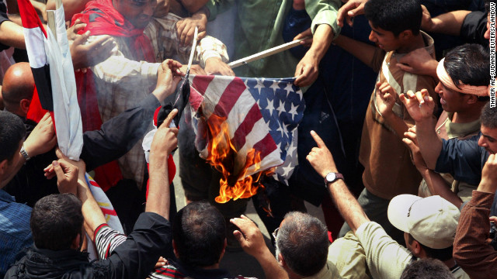
Ακατάλληλη στρατηγική και τακτική των αμερικανικών δυνάμεων
Ασφαλείς βάσεις
Νυχτερινές επιχειρήσεις

Slide 29
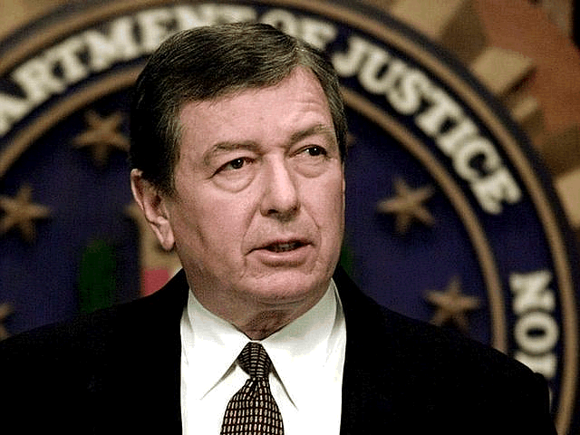
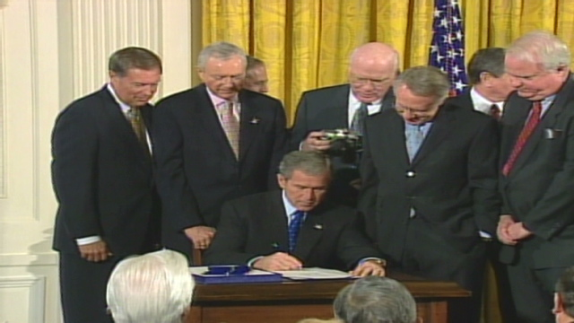
Εσωτερικό ΗΠΑ
Patriot Act, 2001
Δικαστικές ακυρώσεις διατάξεων από το 2003

Slide 30
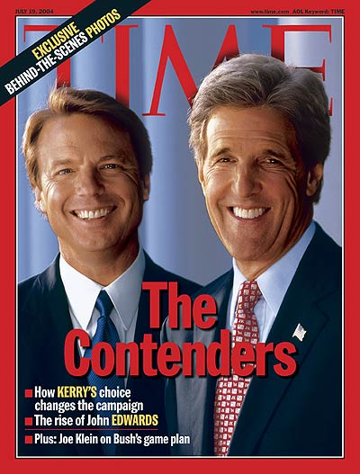
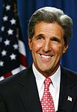
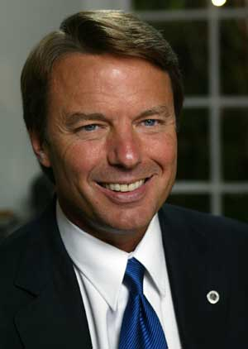
Δημοκρατικές προκριματικές, αρχές 2004
John Kerry v. John Edwards

Slide 31
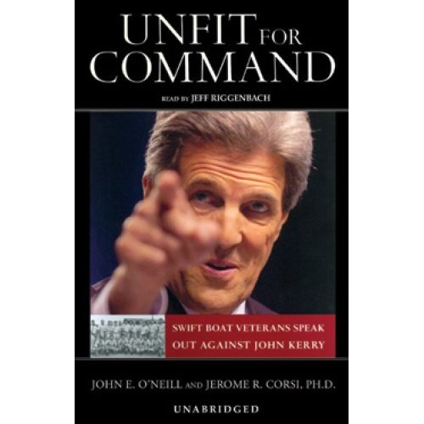

Slide 32
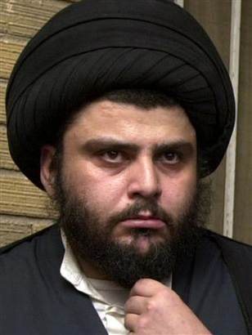
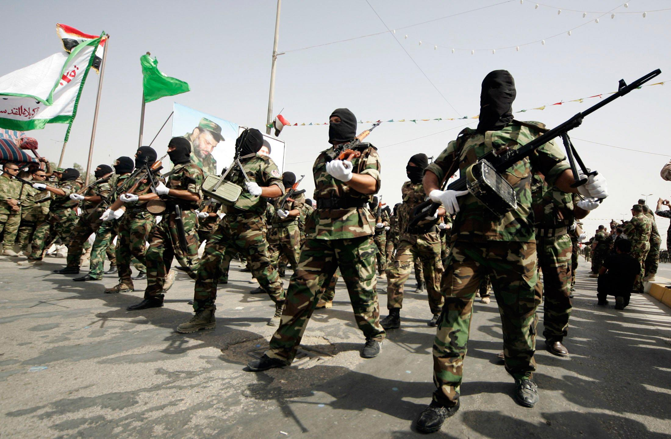
Ιράκ – άνοιξη 2004
Φαλούτζα
Αμπού Γραϊμπ
Μοκτάντα αλ Σαντρ – πολιτοφυλακή «Μάντι»

Slide 33
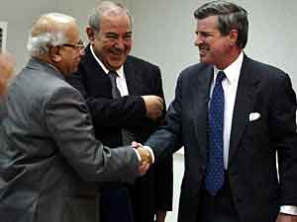
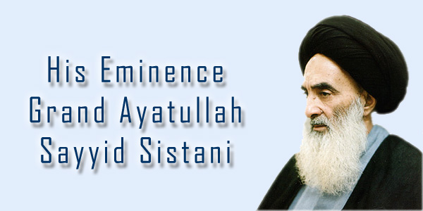
Ιράκ – μέσα 2004
Παράδοση κυριαρχίας σε ιρακινή προσωρινή κυβέρνηση

Slide 34
Εκλογές 2004
John Kerry: “I actually voted for the 87 billion dollars before I voted against it.”
Αύγουστος 2004 – παγίδα Bush
https://www.youtube.com/watch?v=pbdzMLk9wHQ

Slide 35
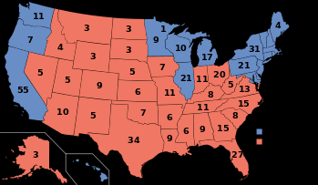
Εκλογές 2004
Μπους – 50,7% λαϊκής ψήφου, 286 εκλέκτορες
Κέρυ – 48,3% λαϊκής ψήφου, 251 εκλέκτορες

Slide 36
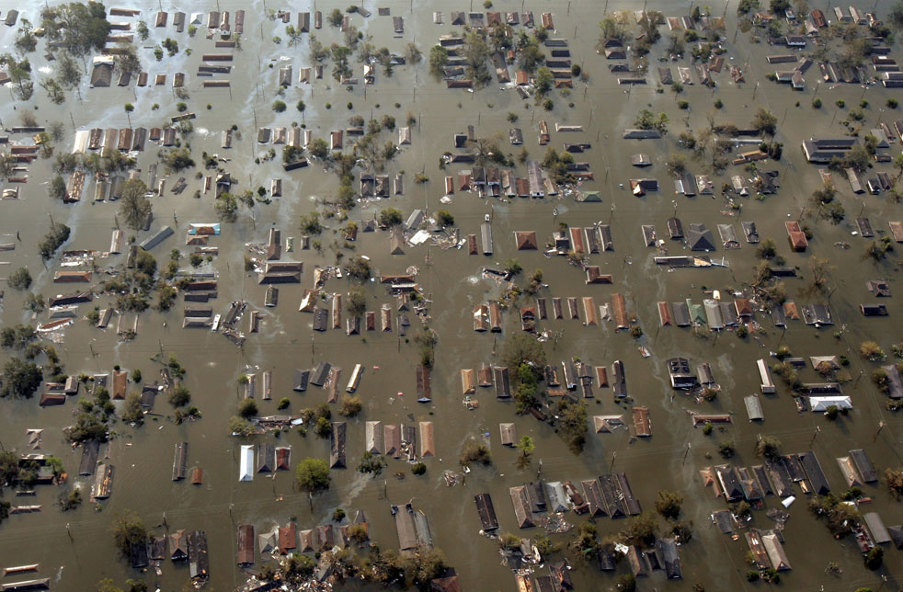
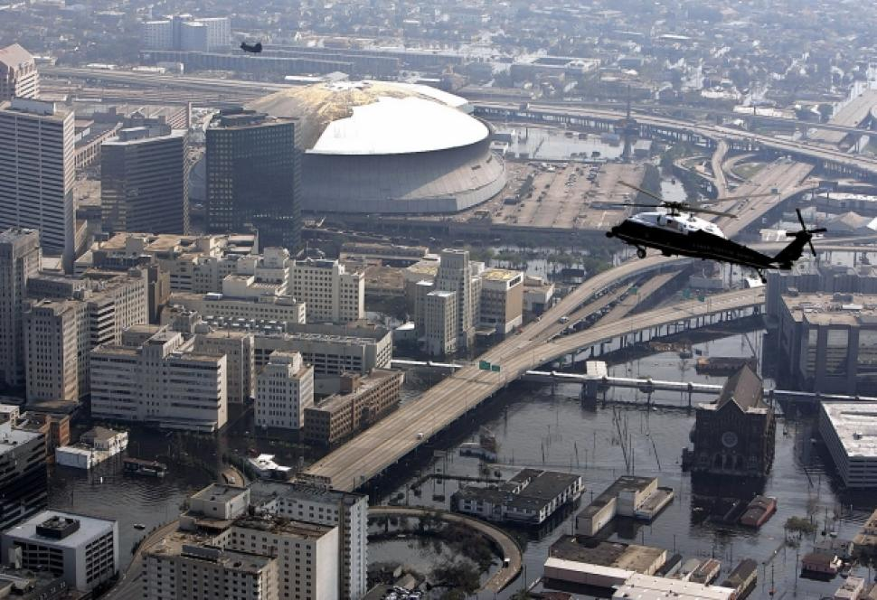
Εσωτερική πολιτική, 2005-6
Μεταρρύθμιση κοινωνικής ασφάλειας
Περιοδείες Bush μείωναν τη δημοτικότητα της μεταρρύθμισης
Hurricane Katrina – Νέα Ορλεάνη, Αύγουστος 2005
Ανεπαρκής ομοσπονδιακή υποστήριξη
Παραίτηση Michael Brown (FEMA)

Slide 37
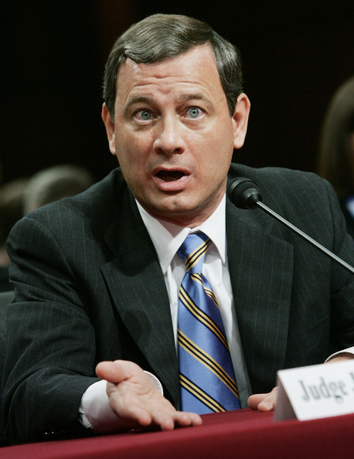
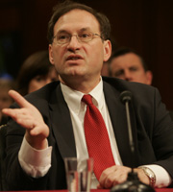
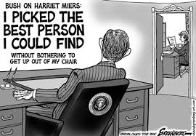
Ανώτατο Δικαστήριο ΗΠΑ
John Roberts - Harriet Miers - Samuel Alito

Slide 38
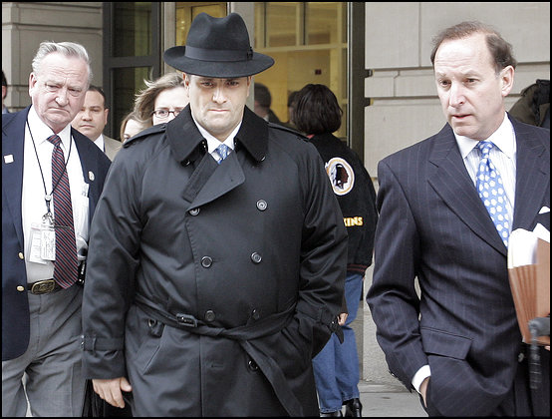
Ρεπουμπλικανικά σκάνδαλα στο Κογκρέσο

Slide 39
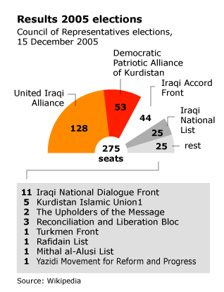
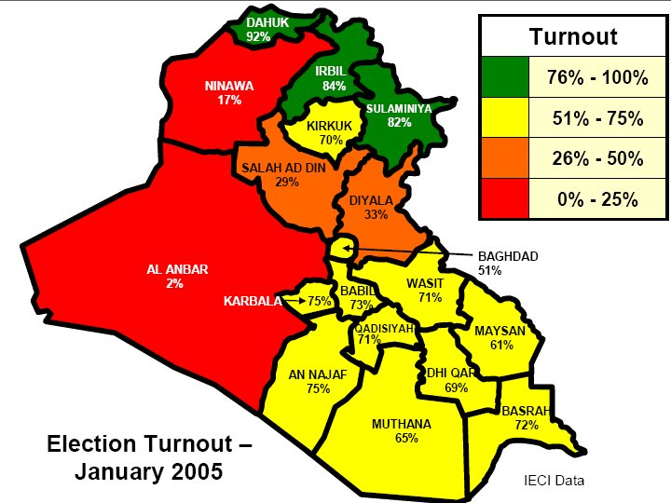
Ιράκ, 2005-6
Ιανουάριος 2005 – βουλευτικές εκλογές
Νίκη τοπικιστικών κομμάτων
Οκτώβριος 2005 – δημοψήφισμα για σύνταγμα
Καταψηφίστηκε με πάνω από 60% μόνο σε δύο από τις τρεις κατεξοχήν σουνιτικές περιφέρειες
Δεκέμβριος 2005 – νέες βουλευτικές εκλογές

Slide 40
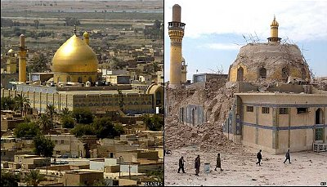
Κλιμάκωση βίας
Σουνιτικός ανταρτοπόλεμος ενάντια σε στρατεύματα ΗΠΑ και ιρακινού καθεστώτος
Συγκρούσεις μεταξύ σουνιτών και σιιτών
Αλ Κάιντα του Ιράκ – ιδιαίτερα βίαιη
Κλιμάκωση από Φεβρουάριο 2006
Βόμβα σε τζαμί στη Σαμάρα

Slide 41
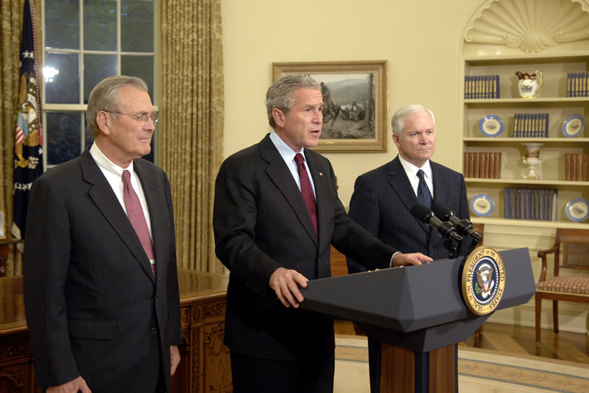
Ενδιάμεσες εκλογές Νοεμβρίου 2006
Οι δημοκρατικοί κέρδισαν και τα δύο σώματα
Βουλή των Αντιπροσώπων – 233 έναντι 202
Γερουσία – 49 έναντι 49 με 2 ανεξάρτητους να συνεργάζονται με τους δημοκρατικούς
Παραίτηση Rumsfeld

Slide 42
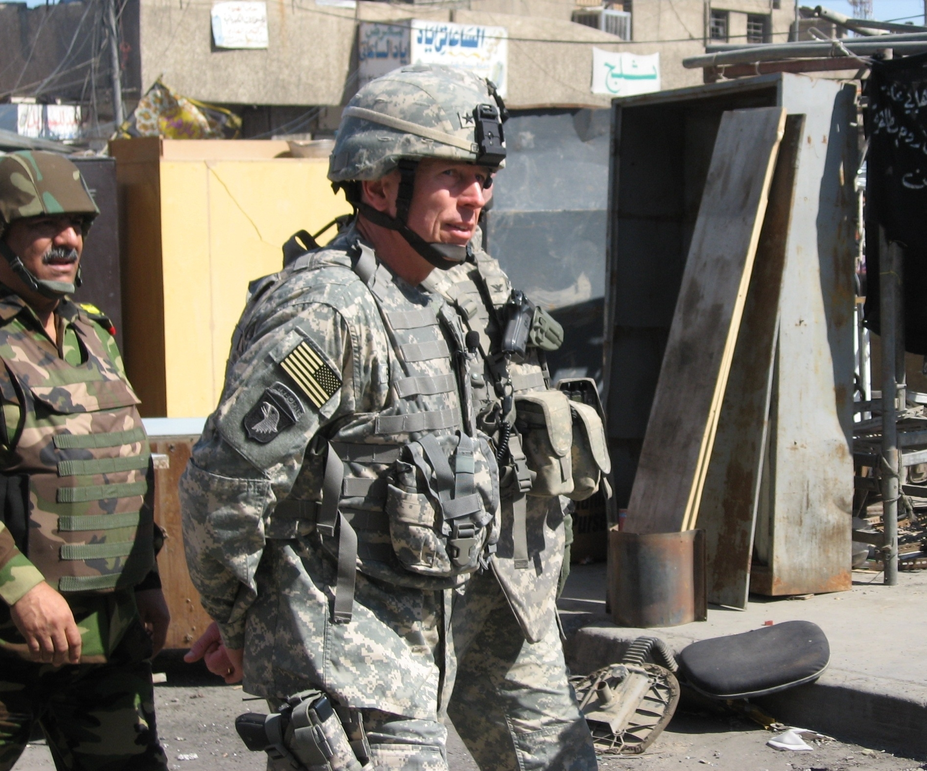
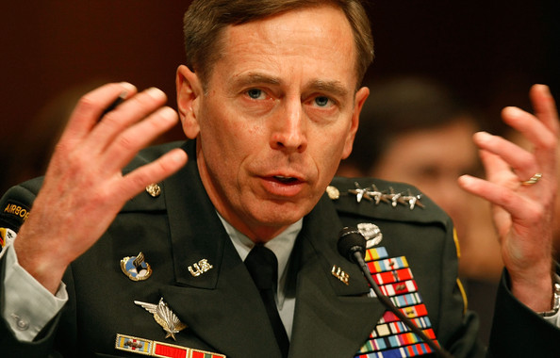
Ιράκ 2007 – νέα στρατηγική
Διοικητής – David Petraeus
“Surge” – αύξηση δυνάμεων κατά 30.000
Νέα στρατηγική ενάντια σε ανταρτοπόλεμο

Slide 43
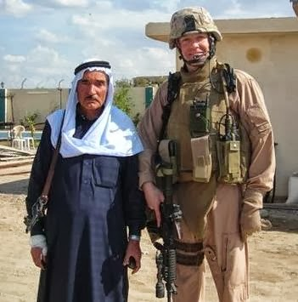
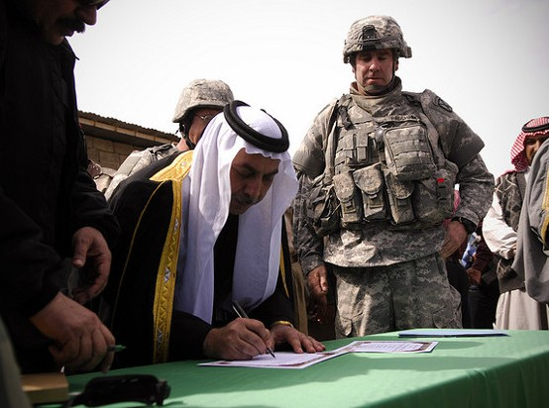
Στροφή – Σεπτέμβριος 2007
«Sunni awakening»

Slide 44
Αμερικανικές απώλειες στο Ιράκ

